Slide 1
Identitet 3
Var möter ni religion?

Slide 2
Kerstin von brömssens studie ”Elevers möte med religion i gymnasieskolan” 2012
Tv. 65%
Vänner: 64%
Skola: 59%
Tidningar 58%

Slide 3
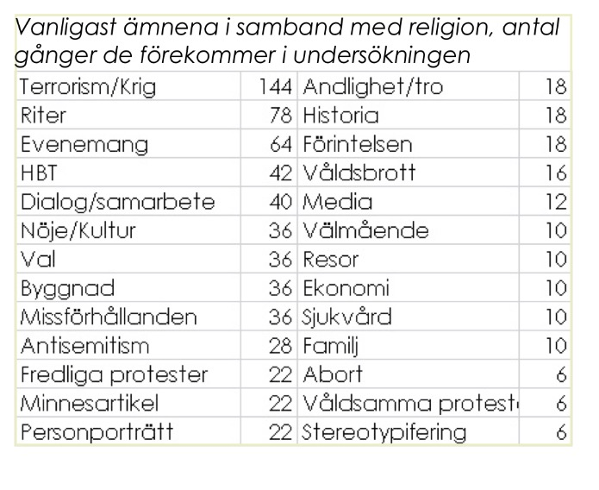
Hur omnämns religion i media? Engstrand & Nordlander 2009

Slide 4
Media och religion enligt Lövheim
Tv som är den största kontakten är ett sk Push-medie. Hur påverkar det?
Privat och offentlig religion
Varför är föräldrar inte en primärkälla till religiös information?
Notes:
Pushmedie, man kan inte välja vilken information man tar del av.
Privat och offentlig: i det sekulariserade samhället har religionen blivit en privatsak, i öppet religiösa samhällen är religion ofta väldigt offentligt

Slide 5
Att få religiös utbildning och att utbildas i religionskunskap?
Vad är skillnaden?
Konfessionell eller icke konfessionell utbildning.
Varför är det viktigt?

Slide 6
Nästa vecka. Seminarium.
seminarium går ut på någon slags diskussion, bland i smågrupper, ibland i större grupper. Man får ett underlag i förväg som man ska läsa in sig på och sedan kunna redogöra för.
Seminarieunderlag. Er text om outforskad växelverkan.
Digilär, kapitlet om identitet
Föreläsningarna
Dokumentet: Var möter eleverna religion på Weebly.

